Slide 1

Inteligencia de Negocios: Cubo y Dashboard
Integrantes:
Antonia Barrera
Ignacio Fernández
Grupo 006
Asignatura: Inteligencia de Negocios
Profesor: Aldo Martinez

Slide 2
Índice
Introducción
KPI’s
Cubo
Dashboard

Slide 3
Introducción de KentFoods
Empresa dedicada a la venta de alimentos mediante envíos.
Ha experimentado un crecimiento acelerado en los últimos años.
Busca implementar una solución de BI para mejorar la toma de decisiones.
Cuenta con una base de datos con información de los clientes, productos, proveedores, transportistas y órdenes.

Slide 4
KPI’s
Monto total de venta por región.
Venta por producto.
Venta por vendedor.
Clientes por región.
Cantidad de ventas por región.
Monto total de venta por sucursal.

Slide 5
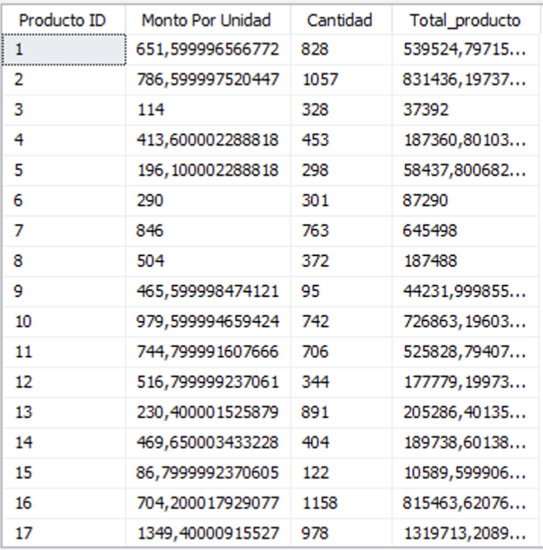
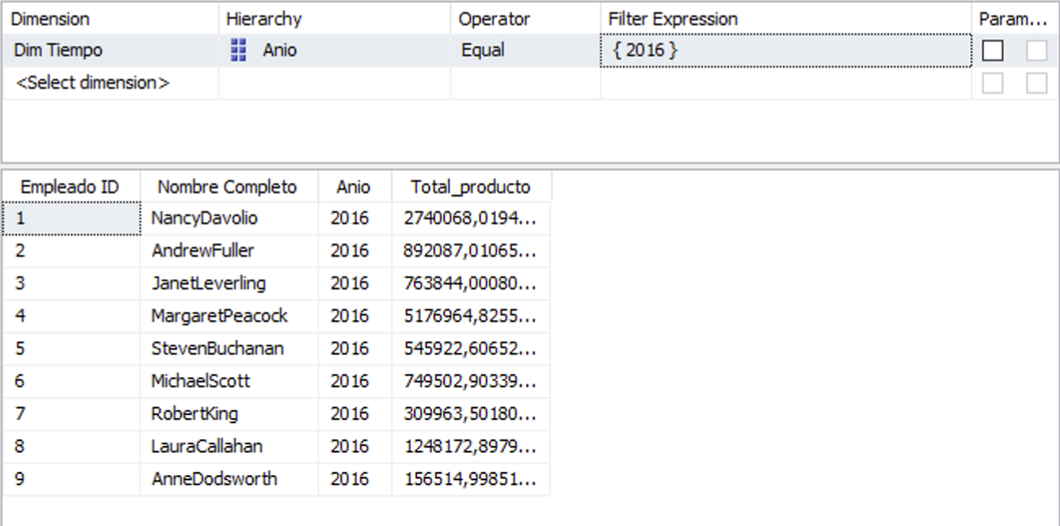
Cubo

Slide 6
Dashboard

